Slide 1
NCL
NCL(Nested Context Language)

Slide 2
Roteiro
Definição
História
Documento Hipermídia
Estrutura Básica
Código/Tags
Demonstração

Slide 3
Definição
NCL (Nested Context Language) é uma linguagem de aplicação XML que permite aos autores criarem apresentações hipermídia interativas.
Baseados no modelo conceitual NCM - Nested Context Model.
Notes:
A NCL ´e baseado no modelo NCM (Nested Context Model, ou Modelo de Contextos
Aninhados). Este modelo usa os conceitos de n´os (nodes) e elos (links) para descrever documentos
hiperm´ıdia (documentos que contˆem diversos tipos de m´ıdia, al´em de intera¸c˜ao
com o usu´ario).

Slide 4
Modelo NCM
Modelo conceitual centrado na representação e tratamento de documentos de hipermídia.
NCM usa o conceito de grafos para descrever o documento.
  Nós são representações das mídias.
  Arestas representam os elos, ligações entre mídias.
Nós de contexto: É o conjunto de nós e arestas (grafo).
Nós de Contextos podem se relacionar com outros nós de contextos.

Slide 5
Modelo NCM
Elos ou links
Nós de mídia
Nó de Contexto
Nó de Contexto

Slide 6
História
1.0
2.0
2.1
2.2
2.3
2.4
3.0
2000
2003
2005
2005
2006
2006
2006
  Pequenas modificações com relação a definição dos elementos da linguagem, como uma nova abordagem para a definição dos módulos e perfis NCL.
Especificação através de XML Schema.
Novas funcionalidades e tags, que permitiram a linguagem se torna mais interativa.
Fruto da dissertação de mestrado de Meire Juliana Antonacci.
Linguagem especificada através de uma DTD (Document Type Definition).
  Publicada a especificação Nested Context Language 3.0 Part 8 - NCL Digital TV Profiles
  A navegação através do uso de teclas e as funcionalidades de animação.
  A especificação alguns componentes foi re-estruturado para permitir uma notação mais concisa.
Notes:
A partir de sua segunda versão, chamada de NCL 2.0, NCL passou a ser especificado através de um XML Schema. Seguindo as recentes tendências de desenvolvimento, NCL foi projetada de forma modular, permitindo a combinação de seus módulos em diferentes perfis de linguagem.
Além da estrutura modular já mencionada, NCL 2.0 introduziu funcionalidades novas, tais comoa definição de conectores hipermídia e de bases de conectores;
o uso de conectores hipermídia para a autoria de elos;
a definição de bases de elos;
o reuso de elos e bases de elos em diferentes documentos;
a definição de portas e mapeamentos para nós de composição, satisfazendo a propriedade de composicionalidade dos documentos;
a definição de templates (módulo XTemplate) de composição hipermídia, permitindo a especificação de restrições em documentos;
a definição de bases de templates de composição;
o uso de templates de composição para a autoria de nós de composição;
o refinamento da especificação de documentos com alternativas de conteúdo, através do elemento switch, que agrupa um conjunto de nós alternativos;
o refinamento da especificação de documentos com alternativas de apresentação, através do elemento descriptorSwitch, que agrupa um conjunto de descritores alternativos, como será detalhado mais adiante;
o uso de um novo modelo de layout espacial, que possibilita especificar informações para posicionamento de objetos em um dispositivo de saída.
Manual de Construção de Programas Audiovisuais Interativos Utilizando o COMPOSER. http://www.ncl.org.br/documentos/Manual_Composer_v1_2006-11-01.pdf
versão 1.0. São apresentados 4 exemplos de elaboração de documentos hipermídia, contendo
a descrição do código na linguagem NCL (Nested Context Language)1, versão 2.3, e um
passo-a-passo para a sua execução na ferramenta.,
Manual para Construção de Programas Audiovisuais Interativos
Introdução http://www.ncl.org.br/documentos/manualNCL2_3.pdf
Este documento consiste num tutorial sobre o perfil básico da linguagem NCL (Nested
Context Language), versão 2.31. Ele apresenta 13 exemplos de elaboração de documentos
hipermídia, com sincronismo entre mídias e interação com o usuário.
NCL 2.4 reviu e refinou o suporte a reuso introduzido na versão 2.3, e a especificação dos elementos <switch> e <descriptorSwitch>. Essa versão também dividiu o módulo Timing introduzido por NCL 2.1, criando um novo módulo para encapsular questões relacionadas com operações de escala de tempo (computação de tempo elástico usando funções de custo temporal) em documentos hipermídia.

Slide 7
Marcos importantes
ABNT NBR 15606-2(30/11/2007) - Linguagem declarativa do Sistema Brasileiro de TV Digital Terrestre.
29/04/2009 - NCL e Ginga-NCL foram aprovados como padrão pela União Internacional de Telecomunicações.
Notes:
Em 30 de Novembro de 2007 foi publicada a norma ABNT NBR 15606-2 padronizando a linguagem NCL como linguagem declarativa do Sistema Brasileiro de TV Digital Terrestre.
No dia 29/04/2009, a linguagem NCL e seu ambiente de apresentação Ginga-NCL foram aprovados como padrão pela União Internacional de Telecomunicações. Essa não foi só foi uma grande conquista para a linguagem NCL, evidenciando seu grande potencial, mas foi uma conquista marcante para todo o país.
Como podemos ver neste artigo, a linguagem NCL passou por várias versões onde muito trabalho foi desenvolvido por vários pesquisadores; observamos também que o modelo NCM, modelo no qual NCL é baseada, teve seu desenvolvimento iniciado há pelo menos duas décadas. Tais informações servem para demonstrar a solidez da linguagem e de seu modelo conceitual.
Vale ressaltar que na página oficial sobre as versões da linguagem NCL não existem informações sobre as datas de lançamento de cada versão nem sobre todas as publicações que foram citadas neste artigo, foi necessário um trabalho de pesquisa para o levantamento de tais informações. Portanto as datas e as publicações apresentadas neste artigo não têm caráter oficial, contudo incluí as devidas referências que serviram de base para a pesquisa.

Slide 8
Documento Hipermídia
Documentos que contêm diversos tipos de mídia, além de interação com o usuário.
Para criar um documento hipermídia, deve ser definido:
  O que tocar?
  Onde tocar?
  Como tocar?
  Quando tocar?
Notes:
Antes de explicar NCL é preciso definir o que é um documento Hipermidia.

Slide 9



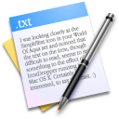
O que tocar?
Primeiro devemos definir o conteúdo.
Representado por mídias ou por contexto (conjunto de mídias).
Tipos de Mídias:

Slide 10
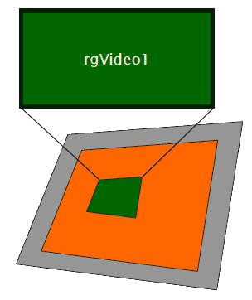
Onde tocar?
Áreas são representadas na tela, através de elemento chamados region.
As regions define a posição e a área de onde a mídia irá tocar.

Slide 11
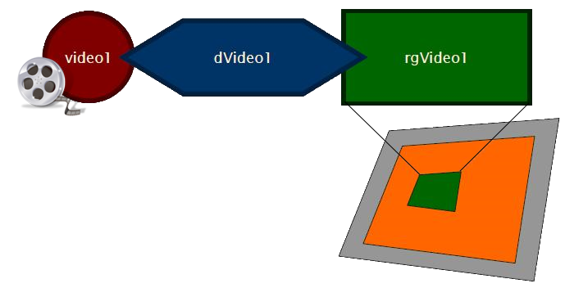
Como tocar?
Descritores: Associação entre uma mídia e uma região.
Descritores definem as propriedades da mídia.
Exemplos:
  Volume de um vídeo.
  Transparência de uma imagem.
  Cor do texto.

Slide 12
Quando tocar?
Para definir a primeira mídia que irá “tocar” primeiro devemos definir uma porta, que faz referencia a uma mídia.
Caso exista mais de uma porta, os nós de mídias, referenciado por ela, começaram em paralelo.

Slide 13
Quando Tocar?
Elos: Definir quando uma mídia será apresentada em relação as outras.
São utilizados para estabelecer o sincronismo entre as mídias e interatividade do programa.
Conectores: Definem “eventos” e “ações”, que podem ser utilizado pelos elos.

Slide 14
Estrutura Geral
Mídias
Descritor
(características)
Region
Elos ou Links
Porta
Conectores

Slide 15
Código
Um pouco de código

Slide 16
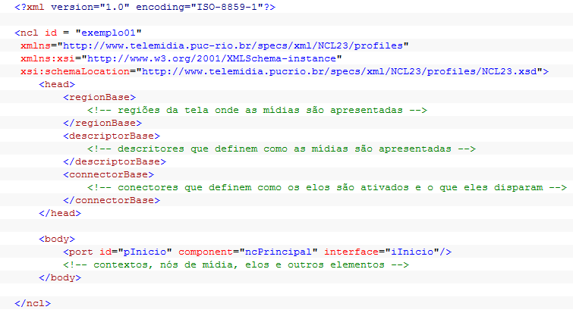
Estrutura Básica
Cabeçalho do arquivo
Cabeçalho do documento
Corpo
Fim do arquivo

Slide 17
Estrutura Básica
Cabeçalho do arquivo
Versão do XML
Localização das definição da linguagem
Regiões
Cabeçalho do documento
Descritores
Conectores
Portas
Corpo
Contextos e Mídias
Links ou Elos

Slide 18
Estrutura - Regiões
Específica uma área na tela, onde será exibida uma determinada mídia ou contexto.
Todas as regiões devem ser definidas no cabeçalho do programa dentro da tag <regionBase>.
...
Regiões podem ser aninhadas (regiões dentro de regiões), tornando a estrutura mais organizada.
Notes:
Uma regi˜ao nada mais ´e do que uma ´area na tela (ou outro dispositivo de sa´ıda) onde ser´a
exibido um determinado n´o de m´ıdia. Estas regi˜oes podem ser aninhadas (regi˜oes dentro
de regi˜oes), tornando a estrutura mais organizada. Todas as regi˜oes devem ser definidas
no cabe¸calho do programa (regionBase). Um exemplo de defini¸c˜ao de regi˜oes ´e o seguinte:
<region id="rgTV" width="1920" height="1080">
<region id="rgVideo1" left="448" top="156" width="1024"
height="768" />
</region>
Os atributos height, width, left e top definem a altura, largura, coordenada esquerda e
coordenada superior da regi˜ao. O atributo id d´a um nome ´unico a esta regi˜ao, nome este
que ser´a referenciado, por exemplo, nos descritores das m´ıdias associadas a esta regi˜ao.
Podemos definir ainda os atributos background, que atribui uma cor de fundo, e zIndex,
que indica quais regi˜oes aparecer˜ao sobre quais no caso de regi˜oes sobrepostas.

Slide 19

Estrutura - Regiões
Exemplo:
Identificador da região (único).
Referenciado, por exemplo, nos descritores
das mídias associadas a esta região
Define Largura
Define Altura
Background: atribui uma cor de fundo
zIndex: indica quais regiões aparecerão sobre quais no caso de regiões sobrepostas
Região aninhada
Posição da região na tela em relação a esquerda
Posição da região na tela em relação ao topo

Slide 20

Estrutura - Descritores
Um descritor define como e onde (região) uma mídia ou um contexto serão apresentados.
Todas os descritores devem ser definidas no cabeçalho do programa dentro da tag <descriptorBase>.

Slide 21

Estrutura - Descritores
Exemplo:
Identificador do descritor (único).
player: diz qual a ferramenta de apresentação será utilizada para tocar a mídia associados a este descritor.
explicitDur: diz qual será a duração temporal (em segundos) da apresentação dos nós de mídia relacionados a este descritor.
Outros atributos, que definem a transição do foco entre as mídias, através do controle remoto (moveUp, moveRight, focusIndex).
Atributos que definem tamanho, borda, transparência, localização, style para CSS.
Associa uma região a este descritor
Referência à uma região previamente criada,
com id “rgVideo”

Slide 22
Tag de Mídia
São definidos no corpo do programa (<body>)
Type – Tipo da mídia do conteúdo
  Ex: “image/bmp”, “video/mpeg”, “text/plain”, “text/html”, “audio/mp3”.
Refer– Referencia a outro nó de mídia
  Herda os atributos do nó referenciado
Id– Identificador Único
Src – Localização do Arquivo Fonte
Descriptor – Descritor, definido no cabeçalho, que irá “reger” o funcionamento da media.
Notes:
Src – Localização do arquivo fonte
Id – Idetificador Único
Descriptor – Descritor que será usado para execução do objeto
Refer – Referencia outro nó de mídia
Herda os atributos do nó referenciado

Slide 23
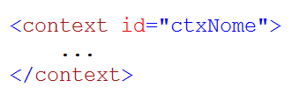
Contexto
Objetiva estruturar o documento e tornar a organização do programa mais intuitiva.
Definido no body.
Conjunto de mídias.
Podem ser aninhados

Slide 24
Contexto - Atributos
Id – Identificador Único
Refer – Faz referência a outro contexto já definido
  Herda os atributos do contexto referenciado.
  Intuito de reuso
Notes:
Os contextos servem para estruturar o documento NCL. Desta forma, eles podem ser
aninhados, procurando sempre refletir a estrutura do documento e tornar a organiza¸c˜ao
do programa mais intuitiva.
Define-se contexto da seguinte forma:
<context id="ctxNome">
...
</context>
O atributo id, como nos demais itens, define um nome ´unico pelo qual o contexto
ser´a referenciado. Al´em deste, temos os atributos descriptor, que identifica qual descritor
definir´a a apresenta¸c˜ao do contexto, e refer, que faz referˆencia a outro contexto j´a definido,
do qual este contexto herdar´a tudo menos o atributo id.

Slide 25
Portas <port>
Define uma porta.
Indica qual mídia ou contexto esta porta está associada
Identificador único
Notes:
O atributo component diz a qual no de mıdia ou contexto esta porta esta
associada. Ha ainda o atributo interface. Este atributo indica a qual porta esta porta
deve ser relacionada, no caso de component ser um no de contexto, ou a qual ˆancora ela
deve ser relacionada, caso component seja um no de mıdia.
Interface – Indica a qual porta ou âncora esta porta está relacionada

Slide 26
Portas - Atributos
Interface – Indica a qual porta ou âncora esta porta está relacionada
  Caso a mídia esteja dentro de um contexto este contexto deve ser indicado utilizando a tag interface
  Para referenciar uma âncora (seguimento de uma mídia) deve ser colocada no atributo interface.
Notes:
O atributo component diz a qual no de mıdia ou contexto esta porta esta
associada. Ha ainda o atributo interface. Este atributo indica a qual porta esta porta
deve ser relacionada, no caso de component ser um no de contexto, ou a qual ˆancora ela
deve ser relacionada, caso component seja um no de mıdia.
Interface – Indica a qual porta ou âncora esta porta está relacionada

Slide 27
Âncoras
Ponto de entrada para os nós.
Objetivo é utilizar segmentos ou propriedades de um nó de mídia ou contexto.
Dois Tipos:
  Âncoras de conteúdo
  Âncoras de atributo

Slide 28

Âncoras de conteúdo
Define um segmento da mídia (tempo ou espaço), que poderá ser utilizado como ponto de ativação de elos.
Cada nó de mídia é composto por unidades de informação (depende do tipo de mídia).
Definida utilizando a tag <area> dentro de uma tag <media>
Exemplo:
Notes:
As unidades de informação de um vídeo, por exemplo, podem ser os frames do vídeo.

Slide 29
Âncoras de conteúdo
No exemplo foi definido 3 unidades de informação no caso do vídeo. Que pode ser utilizado, por exemplo, para sincronizar a legenda de um filme.

Slide 30
<area> - Atributos
coords: definida no formato “X,Y,width,height” (porção de espaço). Apenas para mídias visuais.
position: posição do texto na âncora (apenas para mídias de texto).
dur: duração da âncora em segundos (apenas para mídias continuas).

Slide 31
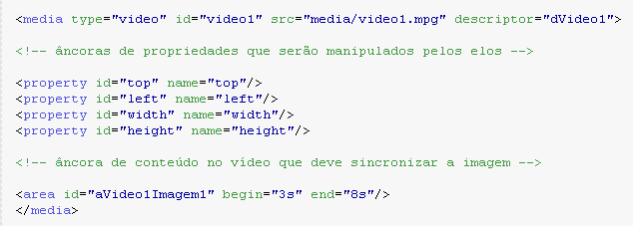
Âncora de atributo
Define as propriedades de um nó de origem ou de destino, que podem ser manipulados por elos.
Ex: Altura do som do vídeo, coordenadas e dimensões
Nome do atributo.

Slide 32
Âncora de atributo
Para definir uma ancora de atributo utilizamos a tag <property> dentro de uma tag <media> ou <context>

Slide 33

Estrutura - Conectores
Todos os conectores devem ser definidos no cabeçalho do programa dentro da tag <connectorBase>
Os conectores definem como os elos são ativados e o que eles disparam.
Notes:
Normalmente os conectores estão definidos em um arquivo exterior ao código, semelhante a um arquivo .css. Se preferir, você também pode criar os seus próprios conectores na base de conectores, entretanto é recomendado o uso do arquivo externo já que ele contém dezenas de conectores prontos para o uso diminuindo-se, assim, o trabalho.

Slide 34
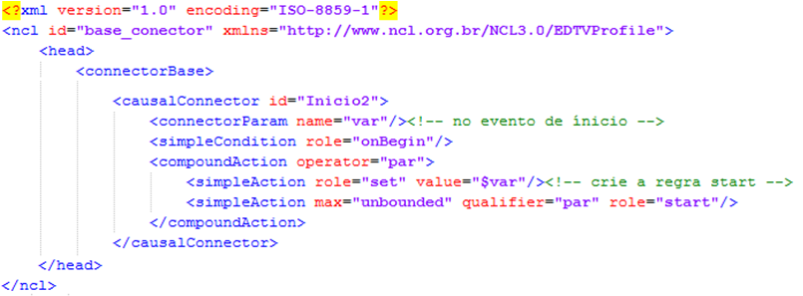
Estrutura - Conectores
Representados a tag <casualConnector>
Conectores podem ser definidos:
  No mesmo arquivo .ncl do código.
  Em arquivo .ncl exterior ao código
No mesmo arquivo .ncl:

Slide 35
Estrutura - Conectores
Identificador para a base carregada. Será utilizada pelos elos para poder referenciá-la
Referencia ao arquivo externo “connectorBase.ncl”

Slide 36
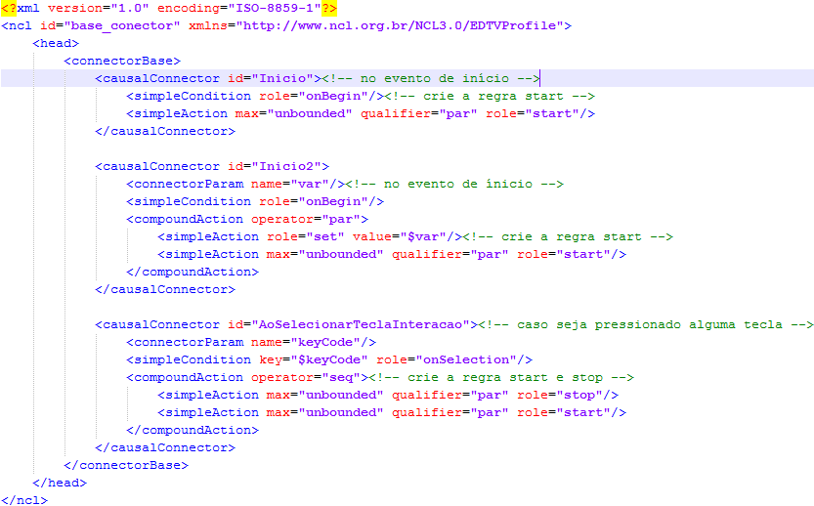
Estrutura - Conectores

Slide 37
Estrutura - Conectores
Define condições sob as quais um elo pode ser ativado e ações.
Todo conector possui pelo menos uma condição e uma ação.
Exemplos de condições:
  onStart, onEnd, onPause, onResume...
Exemplos de Ações:
  Start, stop, abort, pause, resume, set

Slide 38
Tags para conectores
<simpleCondition> - Define uma condição única, a definição deve ser colocada no atributo role.
<simpleAction> - Define uma ação única, a ação dever ser colocada no atributo role.
  Atributo max define o número máximo de nós que podem realizar essa ação, pode ser usado “unbounded”.
<compoundAction> - Conjunto de ações.
<connectorParam> define um parametro, que deve ser setado, através do role = “set”.
Atributo qualifier: para action (par - paralelo ou seq - sequencia) e para condition (or ou and).

Slide 39

Elos
Sincronização de eventos do programa.
Utiliza a tag <link>
Exemplo:
Faz referencia ao conector que será utilizado. Antes do # é o arquivo que possui os conectores e depois do # é o conector utilizado.

Slide 40
Tag <bind>
Referência ao componente que vai realizado o papel definido pelo conector

Slide 41
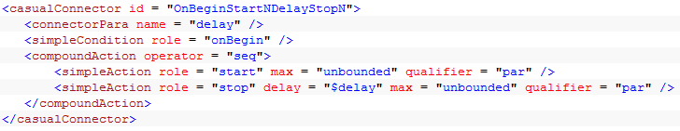
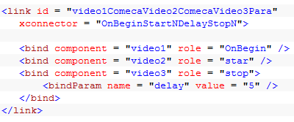
Exemplo1:

Slide 42

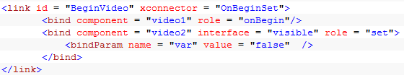
Exemplo2:

Slide 43
Demonstração
Demonstração de um exemplo de NCL

Slide 44

Duvidas?

Slide 45
Referências
http://www.ncl.org.br/documentos/TutorialNCL3.0-2ed.pdf
http://www.telecom.uff.br/pet/petws/downloads/tutoriais/ncl/ncl2k71203.pdf
http://www.ncl.org.br/index.html
http://www.midiacom.uff.br/~debora/fsmm/pdf/NCL.pdf
http://clube.ncl.org.br/node/32
http://sbtvd.cpqd.com.br/cmp_tvdigital/resultados_sbtvd/NCL.pdf
http://www.ncl.org.br/documentos/SEMISH2006.pdf
http://gingarn.wikidot.com/tutorialncl
http://gingarn.wikidot.com/aplicacaoioficinaxptalab
http://www.ncl.org.br/documentos/manualNCL2_3.pdf
http://www.ncl.org.br/documentos/Manual_Composer_v1_2006-11-01.pdf
http://www-di.inf.puc-rio.br/~colcher/cce/ginga-ncl/main_files/menu/material/transparencias/02-ginga-cce.pdf

